Slide 1
University of South Wales

Slide 2
Wo ist die University of South Wales?
Glamorgan ist die Region, Pontypridd eine Kleinstadt und Treforest ein Dorf
ABER:
Cardiff ist die Hauptstadt von Wales und nur 20 Minuten entfernt!

Slide 3
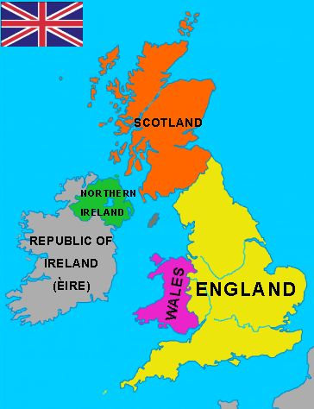
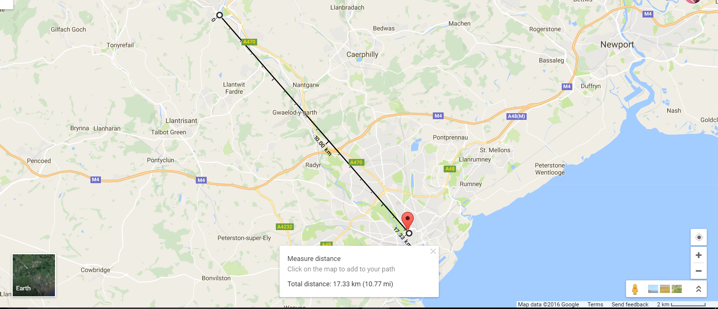
Wo ist die University of South Wales?
Entfernung:
Cardiff: 20 min
London: 3Std

Slide 4
University of South Wales
3 Campusse:
Cardiff
Treforest
Newport

Slide 5
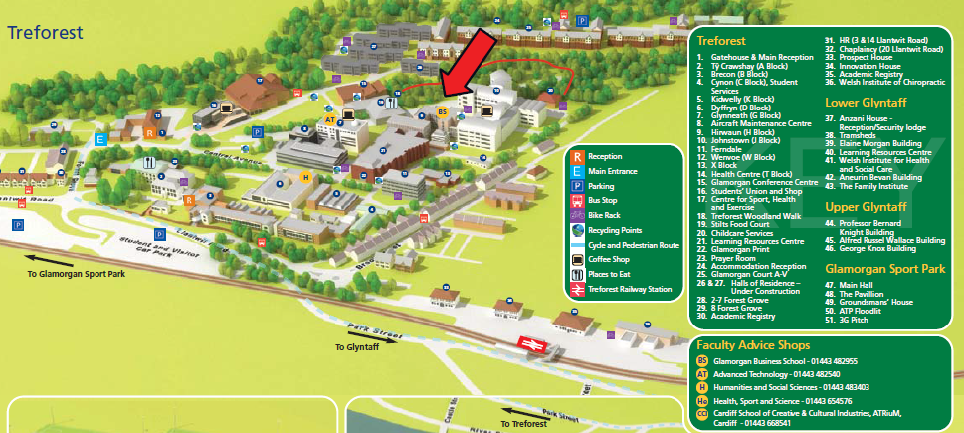
Campus

Slide 6
Campus

Slide 7
Campus
Bibliothek
Gut ausgestattet (viele PCs, quiet rooms)
Advice Center
Mensa (Stilts) → ca. £3.00 - 4.50
Students‘ Union
Pub & Café (ca. £2.00 - 4.00)
Kleiner Kiosk
2 Cafés in den Unterrichtsgebäuden

Slide 8
Studienfächer
B.A. (Hons) Accounting and Finance
B.A. (Hons) Forensic Accounting
je 4 Hauptfächer
2 Wahlfächer
Die Module belegt man in beiden Semestern

Slide 9
Studienfächer
B.A. (Hons) Accounting and Finance
Hauptfächer:
Accounting Research (AF3S115)
Global Governance, Risk and Ethics (AF3S116)
Advanced Financial Reporting (AF3S120)
Business Analysis for Accountants (AF3S130)
Wahlfächer:
Cases in Audit (AF3S118)
Principles of Forensic Accounting (AF3S119)
Advanced Management Accounting (AF3S127)
Theory and Practice of Securities Trading (AF3S129)
https://icis.southwales.ac.uk/studentmodules

Slide 10
Studienfächer
B.A. (Hons) Forensic Accounting
Hauptfächer:
Accounting Research (AF3S115)
Global Governance, Risk and Ethics (AF3S116)
Forensic Accounting and the Expert Witness (AF3S140)
Financial Crime Investigation (AF3S141)
Wahlfächer:
Taxation (AF3S106)
Cases in Audit (AF3S118)
Advanced Finance Reporting (AF3S120)
Business Analysis for Accountants (AF3S130)
https://icis.southwales.ac.uk/studentmodules

Slide 11
Studium
2 Stunden pro Woche pro Fach
→ 1 Vorlesung + 1 Tutorium
Hausarbeiten (30 - 70% der Endnote je nach Modul; Wortumfang 1.500 – 3.000)
4-5 Klausuren im Mai (ca. 50% der Endnote)
Blackboard – Internetportal ( wie AULIS und QIS/POS)
Open Door Policy bei Professoren

Slide 12
!
!

Slide 13
Studienzeiten
Academic Year 2016/2017
Autumn Term: 19/09/2016- 16/12/2016
Spring Term: 09/01/2017 - 07/04/2017
Summer Term: 01/05/2017 - 02/06/2017
(http://www.southwales.ac.uk/about/term-dates/ )
-> Klausuren werden in den ersten drei Wochen im Mai geschrieben, danach finden keine Vorlesungen mehr statt
Die meisten Hausarbeiten müssen im Dezember & Januar abgegeben werden

Slide 14
Studiengebühren
Studiengebühren: £ 9,000
ABER: Tuition fee grant, wodurch “nur”£3,900
WICHTIG, sich rechtzeitig darum zu kümmern!
(Im Mai wird die Anmeldung freigeschaltet)
Student Finance auch verfuegbar
https://www.gov.uk/student-finance

Slide 15
Die Uni und das Studium
Uni ist gut eingerichtet
Räume gut ausgestattet
Sehr gute Computerräume
Eduroam
Es finden regelmäßig Firmenkontaktmessen statt
Viel Eigenarbeit (da nur 12h in der Woche Unterricht)
Abgabetermine für Hausarbeiten werden zu Beginn des Semesters bekanntgegeben

Slide 16
Die Uni und das Studium
Beginn frühestens um 9 Uhr
Je nach Modulwahl ist normalerweise ein Tag in der Woche frei
Dozenten sehr nett, immer gesprächsbereit
Lockere Atmosphäre
Viele ausländische Studenten

Slide 17
Wie komme ich nach Wales?
Über London Stansted
Ryanair fliegt täglich ab Bremen für ca. 30 €
Ab London mit U-Bahn und Zug nach Cardiff für ca. 40 €
ODER: Mit dem NationalExpress-Bus zur Victoria Station in London (£5, 2Std) und von da aus mit dem Megabus nach Cardiff (ab £1, 4Std)
Dauer ca. 7,5 Stunden
Über Manchester
Ryanair fliegt drei mal die Woche ab Bremen
Ab Manchester mit dem Zug für ca. 30 €
Dauer ca. 7 Stunden

Slide 18
Wie komme ich nach Wales?
Direkt nach Cardiff
Von Bremen über Amsterdam mit KLM (ca. 250 €)
Mit dem Auto (Dauer ca. 15 h)
Über Bristol
Ab Hamburg oder Hannover mit Easyjet für ca.
170 €
Ab Bristol mit dem Bus (ca. £15)

Slide 19
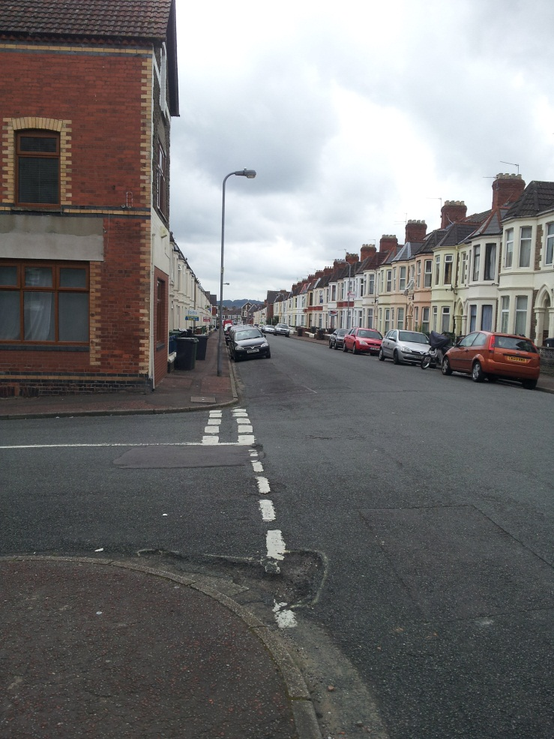
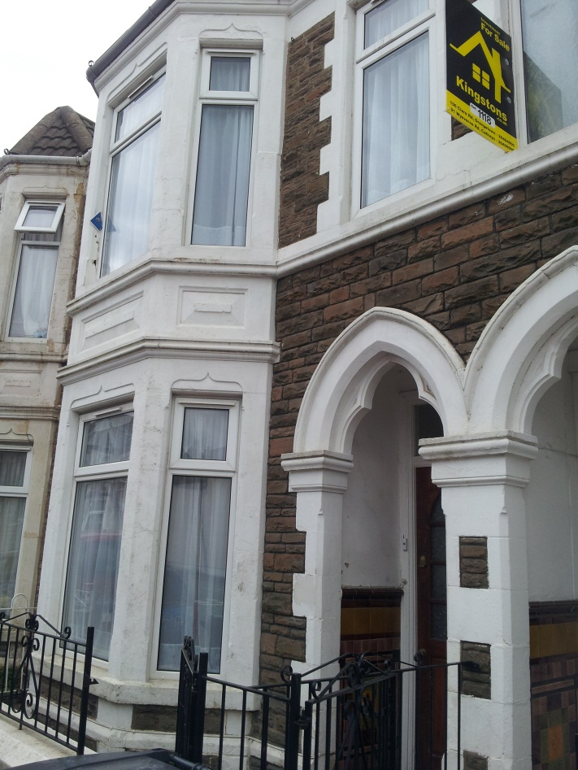
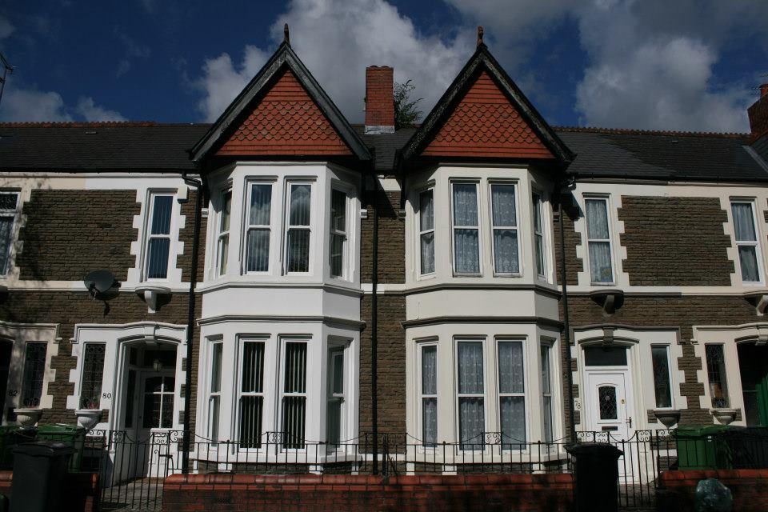
Unterkunft

Slide 20
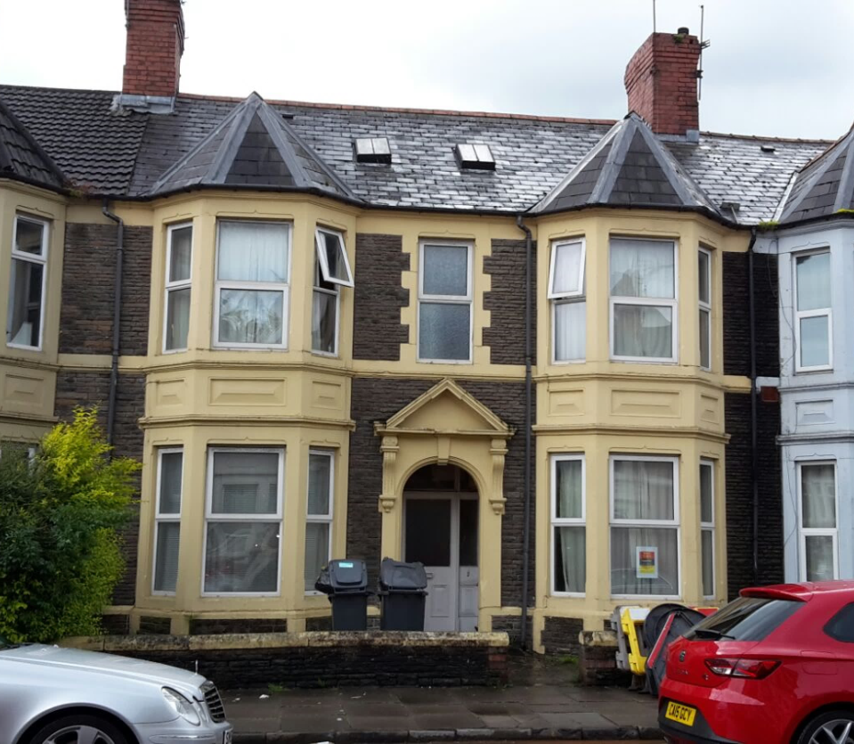
Unterkunft - Cardiff
private WGs
mit 2-9 Bewohnern
£240 - 340 monatlich
Studentenviertel: Cathays
Letting Agents
www.spareroom.co.uk
Studentenwohnheim
Einzel-oder Doppelzimmer in 6er WGs
ca. £4,500 im Voraus für die gesamte Zeit
z.B. Liberty Living

Slide 21
Unterkunft - Cardiff
Mit dem Zug nach Treforest:
Valley Student Railcard holen! Einmalig £9, Discount auf alle Fahrkarten
Same day return: £5.10
Weekly Ticket: £20.95
Andere Standards als bei uns (nicht erschrecken)
Geschirr, Bettwäsche etc. nicht vorhanden, kann aber vor Ort relativ günstig gekauft werden (Wilko, IKEA, Poundland)

Slide 22
Unterkunft - Treforest
in Treforest
private WGs(ca. £240 monatlich)
Schlechterer Standard und in einem Dorf
www.glamorganstudentpad.co.uk
Let Right, Pinnacle, usw.
auf dem Campus
Moderne Studentenwohnheime (ca. £420 - £512 monatlich) → Deutsche Standards
Standard und Premium Rooms

Slide 23
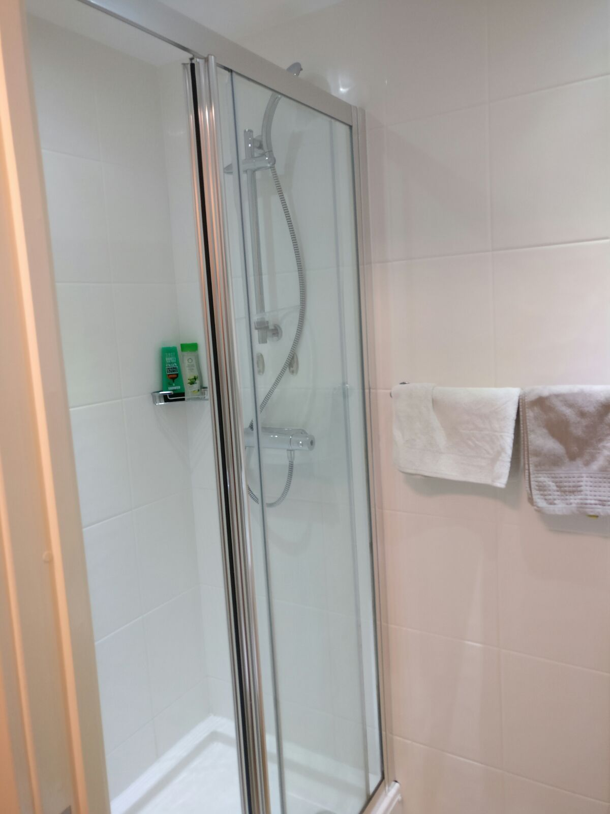
Unterkunft - Treforest (Campus)

Slide 24
Einkaufen & Shoppen
Sonntags geöffnet
Cardiff
viele Supermärkte (Lidl, Tesco, Asda, Sainsbury’s)
gute Shoppingmöglichkeiten (Malls)
Treforest
(Kleinere) Supermärkte (Tesco Express)
Online bestellen ab £3
in Pontypridd größere Supermärkte wie Lidl und Sainsbury’s

Slide 25
Feiern und Co.
in Cardiff:
viele Clubs, Pubs & Bars (Revolution, Tiger Tiger, Pryzm, Glam, Walkabout, Y Plas)
Pubs bis 12pm und Clubs bis 3am
Cardiff – Treforest: Letzter Zug um 23Uhr!!!!
Taxi von Cardiff nach Treforest £30; Taxen generell viel günstiger
mehrere Kinos (Mit Students ID nur £3)
in Treforest:
Students’ Union: Bar, Club und Pub
ein paar Pubs in Treforest

Slide 26
Sport
Auf dem Campus
Premier Membership: £200 (all-inclusive)
Gold Membership: £60 (Vergünstigungen)
Sport Societies: Fussball, Bouldering, etc
In Cardiff
Premier Membership: £200 (all-inclusive)
Cardiff University’s Squash Courts (Cathays)
Cardiff University Societies
Maindy Sports Centre (Schwimmen, Zumba etc.) (nicht zu empfehlen)
Fitnessstudio £16,99 monatlich (easyGym)

Slide 27
Tipps
NUS Card für Studentenrabatt (generell in Shops nach Studentenrabatt fragen)
Student Rail Card holen
mit Deutscher Bank kostenlos bei Barclays abheben
Bankkonto vor Ort einrichten; am besten bei Barclays → sehr gute Bank und kooperativ
Revolut
Ca. 4 Passfotos mitnehmen
Pakete von Deutschland aus nicht all zu teuer
Steckdosenadapter!!!
Karierte Blöcke
nutzt die ersten Monate zum Ausgehen und Reisen!

Slide 28
Tipps
International Welcome Programme (IWP)
fängt ca. 2 Wochen vor Term-Beginn an
Ausflüge, Stadttouren, Sportkurse, Welsh Night, Parties

Slide 29
Tipps
Induction Week nicht verpassen!
Formales (Student ID)
Erste Term-Woche
Informations-
veranstaltungen
Fresher’s Fair

Slide 30
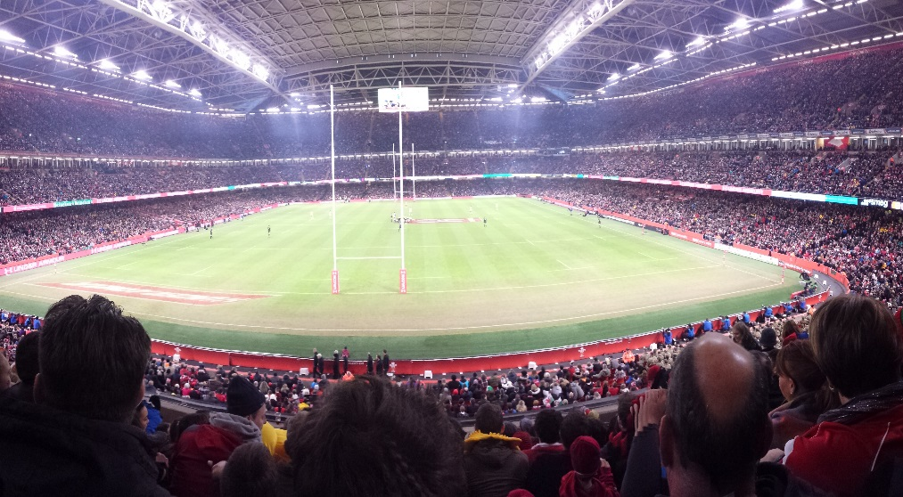
Tipps
To see: Bute Park, Principality Stadium, Cardiff Castle (vergünstigter Eintritt mit dem “Castle Key” für Bewohner in Cardiff),
Brecon Beacons National Park,
Cardiff Bay & Millenium Centre

Slide 31
Graduation im Juli ist eine Reise wert!

Slide 32
Wichtige Links
What to bring?
http://www.southwales.ac.uk/accommodation/accommodation-options/what-bring/
Accommodation (Off-)Campus
http://www.southwales.ac.uk/accommodation/
Modul-Suche
https://icis.southwales.ac.uk/studentmodules
Student Finance-Formular
https://www.gov.uk/student-finance-forms
https://www.gov.uk/student-finance
Term Dates
http://www.southwales.ac.uk/about/term-dates/

Slide 33
Fragen?

Slide 34
Kontakt
udaymittal96@gmail.com
anshelika_h@hotmail.de

